Slide 1
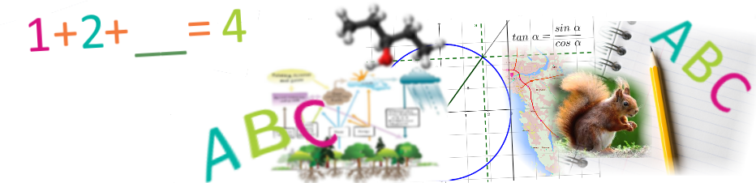
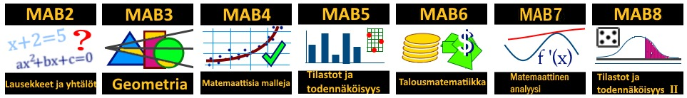


Slide 2
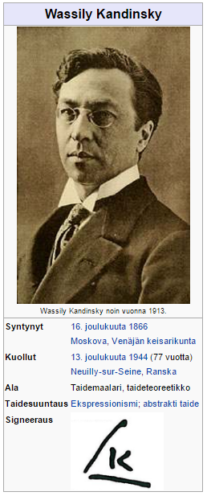
Sommittelu, muoto, värit ja rakenne
Taiteilija Wassily Kandinsky esitteli 1920-luvulla teorian, jonka mukaan kuvan sommittelussa sovelletaan kontrastin ja harmonian periaatteita. Vastavärit luovat kontrastia, kun taas vierekkäiset värit luovat harmonisen vaikutelman.
Kandinskyn mukaan myös kuvan muoto viestii jotain. Vaakasuuntaista kuvaa pidetään rauhallisena, pystykuvaa aktiivisena ja dynaamisena. Neliö ja suorakaide ovat huomaamattomia, pyöreä kuva luo kurkistusaukon ja soikio on nostalginen muoto.

Slide 3
Piste ja viiva
Kandinskyn mukaan piste on kuvan pienin yksikkö, josta piirtyminen alkaa. Piste voi olla kuvapinnalla sellaisenaan, mutta myös lähteä liikkeelle ja piirtää viivaa. Viivalla on paljon ominaisuuksia, kuten leveys ja eheys.
Aaltoileva viiva on harmoninen ja murtoviiva luo kontrastia. Kaikki viivat yhdessä muodostavat kuvalle tärkeän rakenteellisen elementin, kuvan viivaston. Vaakasuuntaiset viivat luovat rauhallisuutta, pystysuuntaiset aktiivisuutta.
Kaikkein vauhdikkain viiva on kuvapinnan nurkasta nurkkaan halkaiseva diagonaali. Vasemmasta yläkulmasta oikealle alas suuntautuvaa viivaa Kandinsky kuvaili dramaattiseksi diagonaaliksi, joka on yksi kuvasommittelun vauhdikkaimpia elementtejä. Sen vastakohta, lyyrinen diagonaali suuntautuu vasemmasta alakulmasta oikealle ylös ja se on usein käytössä silloin, kun viitataan edessä odottavaan loistavaan tulevaisuuteen.

Slide 4
Suunnat
Kuvapinnalla on myös neljä suuntaa: ylös kohti taivasta, alas kohti maata sekä vasemmalle ja oikealle. Lukusuunta määrää länsimaisessa kulttuurissa se, että liike vasemmalta oikealle mielletään turvallisemmaksi ja harmonisemmaksi kuin kulkusuunnan vastainen, oikealta vasemmalle suuntautuva liike.
Kuvan yläosa on kevyt ja alaosa raskas, ja kuvan vasen puoli on oikeaa kevyempi. Kuvapinnan painavin alue on oikea alakulma ja kevyin vasen yläkulma.

Slide 5
Muodot
Toisiaan leikkaavat ja sulkeutuvat viivat luovat kuvapinnalle muotoja. Perusmuotoja on kolme: harmoninen ympyrä, neutraali neliö ja aktiivinen kolmio. Jos kuvassa on paljon pyöreitä muotoja, sen yleisvaikutelma on levollinen.
Kulmikkaat muodot tekevät kuvasta levottoman ja kontrastisen. Neliö ja suorakaide ovat rakennetun ympäristömme perusmuotoja ja ne viestivät kuvissa vakautta.
Viivat ja muodot luovat usein kuvaan illuusion kolmiulotteisesta tilasta. Kuvista puhutaankin toisinaan vertauskuvallisesti ”ikkunoina maailmaan”.

Slide 6
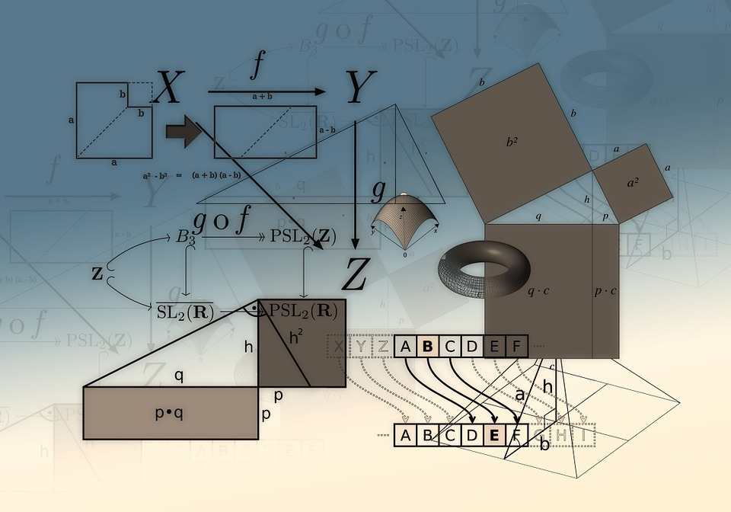
Matematiikan tehtävien kuvitus
Kuvaan perustuvat tehtävät
  esim. kuvaajan tulkitseminen
Kuva sanallisen tehtävän tukena
  tehtävä ratkaistavissa ilmankin kuvaa
Tehtävän kuvantaminen ja animaatiot
  Liikkuva kuva parametrin visualisoinnissa
Hyvä kuva auttaa ymmärtämään ja täydentää sanallista tehtävänantoa.
Värien käytössä huomioitava rajoitteet.
Kuvan tulee tukea annettua tehtävää.
Varo harhaanjohtavia kuvia

Slide 7
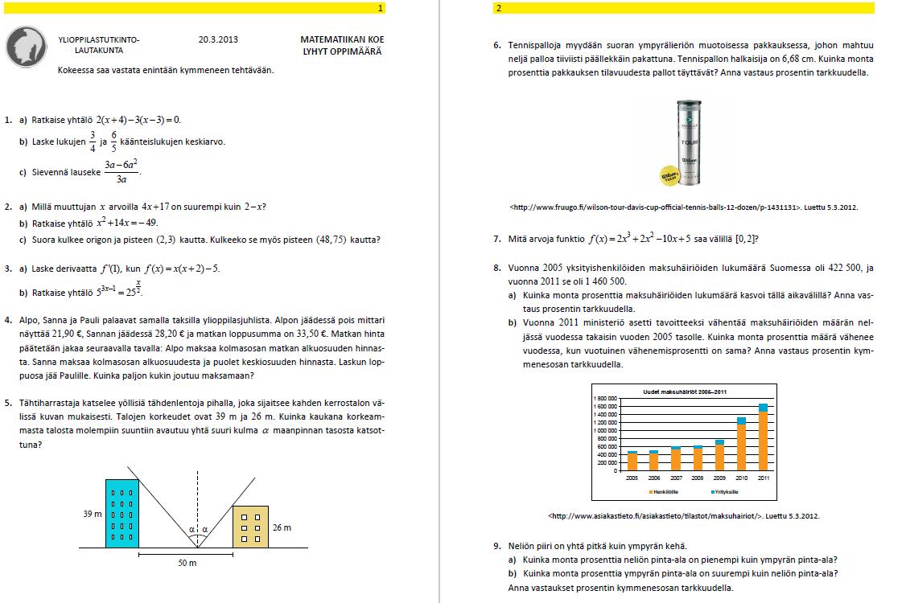
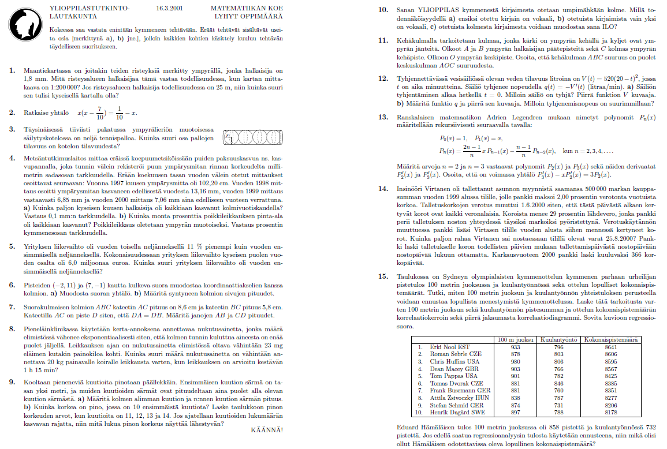
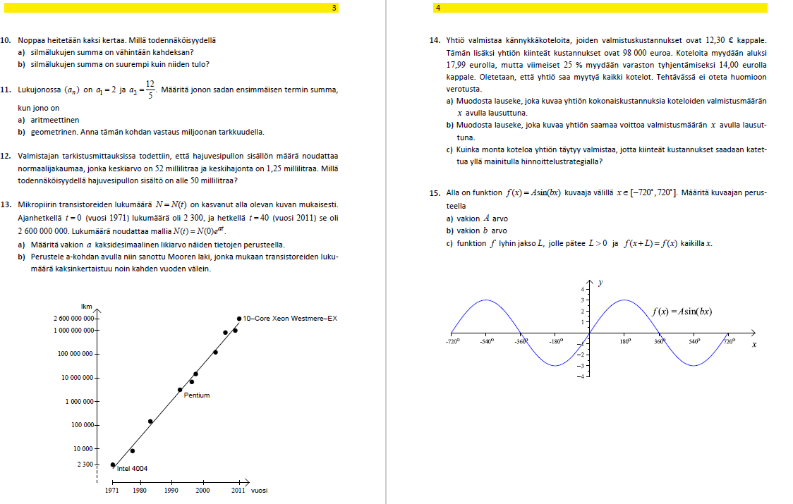
Lyhyen matematiikan yo-koe keväältä 2001
Lyhyen matematiikan yo-koe keväältä 2013

Slide 8
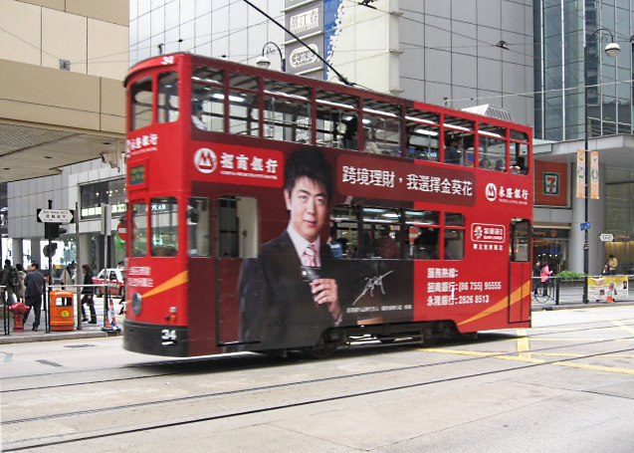
Kuvituksella luodaan tunnelmaa ja viihtyvyyttä. Viitekuvat tekstin lomassa saattavat hyvin suunniteltuina vaikuttaa edistävästi lukijan motivaatioon.
Pyri säilyttämään yhtenäinen tyyli kuvituksessa läpi koko dokumentin, olipa kyseessä sitten koe, moniste tai laajempi oppimateriaalikokonaisuus.

Slide 9

Mieti, mitä tehtävään liittyvää informaatiota haluat kuvalla välittää. Tarkastele kuvaa ja pohdi mitä kaikkea kuva saattaa katsojalleen tuoda mieleen.
.
Sanallisessa tehtävänannossa hyvin suunniteltu kuva auttaa varsinkin heikompia lukijoita hahmottamaan annettua tehtävää. Huolimattomasti laadittu kuva puolestaan hämmentää ja johtaa harhaan turmellen koko tehtävän.

Slide 10
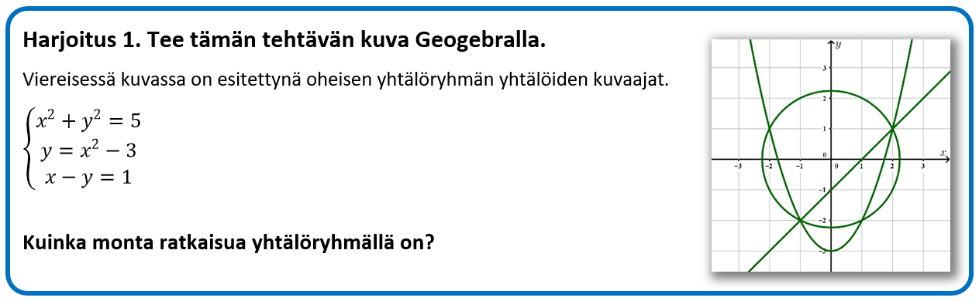
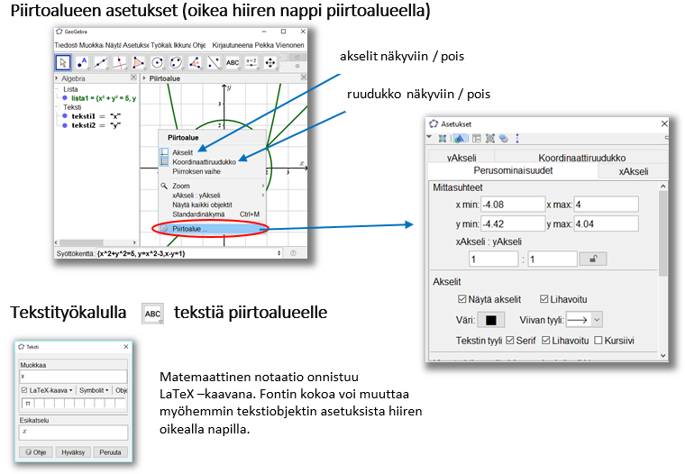
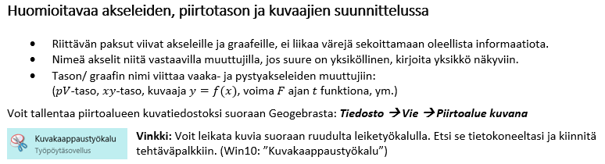
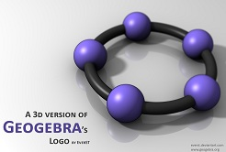

Slide 11
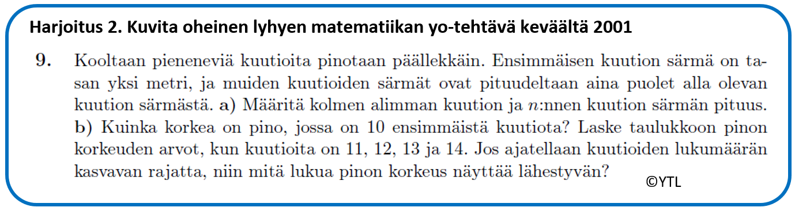
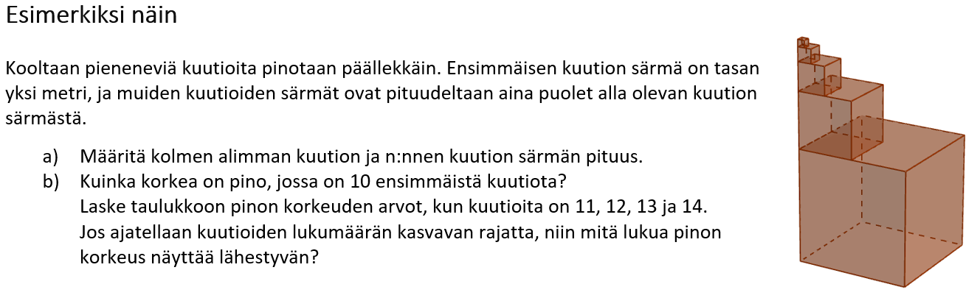

Slide 12
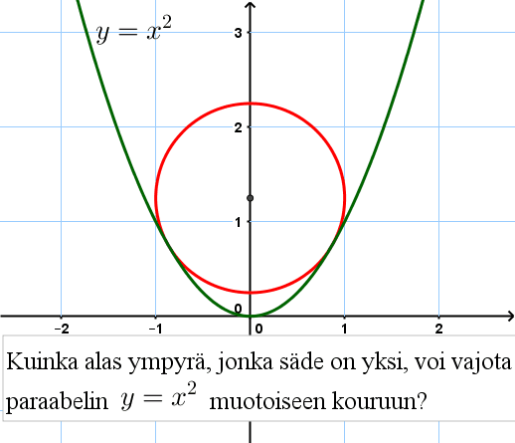
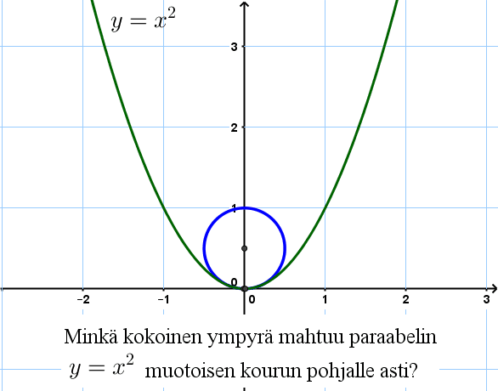
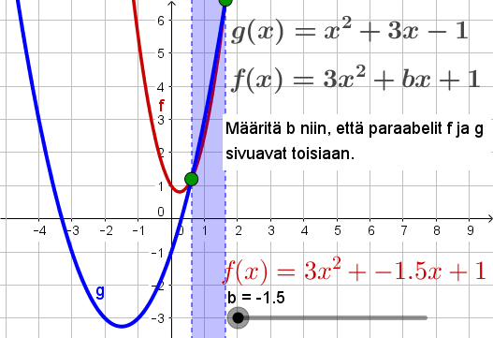
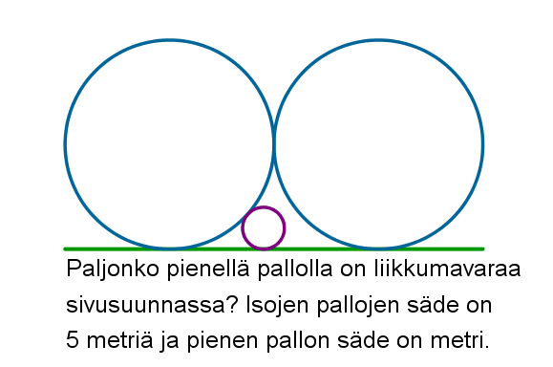
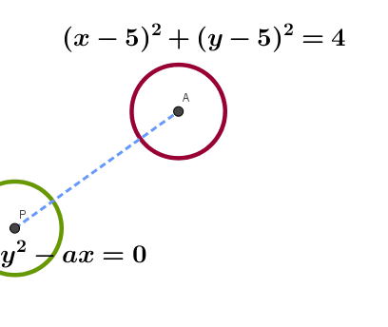
Oivaltavia tehtävätyyppejä
Millä parametrin a arvolla ympyrät sivuavat toisiaan?

Slide 13
Harjoitus 3. Tee animaatio Geogebralla, tallenna se animoituna gif-tiedostona koneellesi.
Yritä liittää se johonkin sähköiseen oppimisympäristöön.
peda.net
https://peda.net/id/7eaffbf4a8e
Google Forms
https://goo.gl/forms/aIiv8e3Kgxos6bIu1
Abitti
http://www.saunalahti.fi/pekvie1/oivallajaonnistuabitilla.html
Animoidun gif-tiedoston koko on melko suuri, mutta sen liittäminen osaksi
abittikoetta onnistuu samaan tapaan kuin tavallisenkin kuvan lisääminen.
(Luo animoitu gif ”silmukkana”, muuten animaatio toistetaan vain kerran.)

Slide 14
Kiitos

